Slide 1

Об итогах развития системы социальной защиты населения Свердловской области в 2016 году и задачах на 2017 год
Андрей Владимирович Злоказов,
Министр социальной политики Свердловской области
16 декабря 2016

Slide 2
Основные итоги работы
С передачей под юрисдикцию Министерства социальной политики Свердловской области 32 детских домов, существенно расширилась сеть учреждений социального обслуживания
Продолжились совершенствование системы мер социальной поддержки отдельных категорий граждан, разработка новых и совершенствование применяемых технологий социального обслуживания и социальной реабилитации, абилитации
Развивается общественно-государственное сотрудничество. Сделан очередной шаг в развитии рынка социальных услуг и привлечении негосударственных организаций к оказанию социальных услуг

Slide 3
Исполнение целевых показателей по заработной плате в 2016 году
Категории работников бюджетной сферы, в отношении которых предусмотрены мероприятия по повышению средней заработной платы | Среднемесячная заработная плата за ноябрь 2016 года, рублей | Соотношение к среднемесячному доходу от трудовой деятельности в 2016 году, %
 |  | Факт январь - ноябрь, % | Прогноз 2016 года, %
Социальные работники | 21 676,37 | 77 | 79
Врачи | 51 698,13 | 183,7 | 184
Средний медицинский и фармацевтический персонал | 26 738,73 | 95 | 93
Младший медицинский персонал | 18 084,40 | 64,3 | 70,5
Педагогические работники учреждений, оказывающих социальные услуги детям-сиротам и детям, оставшимся без попечения родителей | 29 914,82 | 106,3 | 106

Slide 4
Динамика объемов денежных средств, направляемых Министерству социальной политики Свердловской области для реализации возложенных полномочий, млн. рублей
Объём финансирования
в 2017 году
31 406 млн. рублей
(80% от общего объема финансирования) направлено на предоставление мер социальной поддержки
в 2016 году

Slide 5
Новые социальные выплаты, введенные в 2016 году
Компенсация расходов на приобретение школьной формы для детей из многодетных семей не более 2 000 рублей один раз в два года
Единовременное пособие народным дружинникам в случае их временной нетрудоспособности
Ежемесячная денежная выплата в размере прожиточного минимума
для многодетных семей распространена и на случаи усыновления детей
Компенсация расходов на приобретение протезно-ортопедических изделий дополнительным категориям граждан, не подпадающим под деятельность Фонда социального страхования
Компенсация расходов на уплату взноса на капитальный ремонт общего имущества в многоквартирном доме одиноко проживающим гражданам старше 70 лет – в размере 50 %, старше 80 лет – 100 %

Slide 6
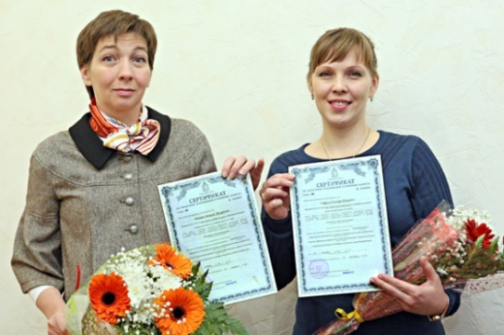
Областной материнский (семейный) капитал
Выдано 41 382 сертификата
Распорядилась средствами 13 965 семей
8 290
на приобретение (строительство) жилого помещения
2 123
на строительство, реконструкцию объекта индивидуального жилищного строительства
1 602
на приобретение садовых, огородных, дачных земельных участков, а также дач, садовых домов
850
на оплату платных образовательных услуг
526
на оплату иных, связанных с образованием расходов
540
на оплату платных медицинских услуг
34
на приобретение товаров и услуг для детей-инвалидов в соответствии с ИПРА

Slide 7


Динамика количества многодетных семей
в Свердловской области
Знак отличия Свердловской области «Материнская доблесть»
Знак отличия Свердловской области
«Совет да любовь»
С 2011 награждены
36 573 семейные пары
С 2007 награждено
3 472 женщины

Slide 8
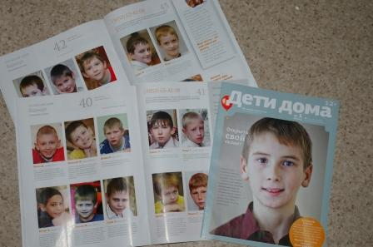
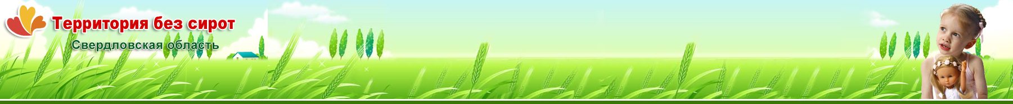
Развитие семейного устройства
детей-сирот и детей, оставшихся
без попечения родителей
Динамика численности детей, переданных на семейные формы воспитания и детей, находящихся в региональном банке данных, человек
В течение 2016 года устроены в семьи 2 491 ребенок,
в том числе:
206 детей
на усыновление
1 875 детей
под опекой
(попечительством)
410 детей
возвращены в родные семьи

Slide 9
Структура
сферы социальной защиты населения Свердловской области
Министерство социальной политики Свердловской области
1 профессиональное училище-интернат для инвалидов
76 учреждений социального обслуживания семьи и детей
64 учреждения социального обслуживания граждан
27 стационарных учреждений социального обслуживания
54 территориальных управления социальной политики
1 областной информационно-расчетный центр
25 бюджетных учреждений
107 автономных учреждений
37 казенных учреждений

Slide 10
Предоставление социальных услуг
Действуют 30 модульных зданий, срочная социальная помощь оказана 6 тыс. граждан
Функционирует служба «социальное такси», парк автомобилей службы составляет 39 автомобилей
По технологии «Социальная поликлиника» функционируют 18 учреждений социального обслуживания семьи и детей
Действуют 70 социальных пунктов проката ТСР
Работают 404 бригады, бригадным методом обслужено 15 тыс. человек
Внесены в регистр получателей социальных услуг более 262 тыс. человек
Динамика очередности в стационарные учреждения, человек

Slide 11
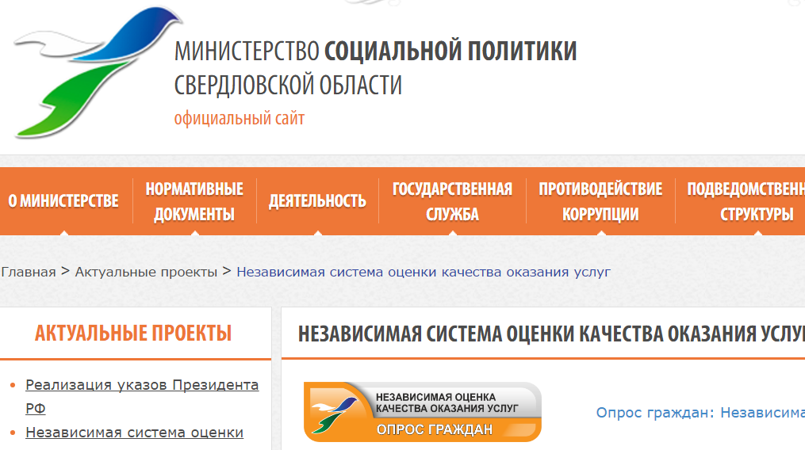
Независимая оценка качества услуг, оказываемых учреждениями социального обслуживания
2015 год
учреждения стационарного социального обслуживания
2016 год
учреждения нестационарного социального обслуживания, предоставляющие услуги различным группам населения
2017 год
учреждения, осуществляющие реабилитацию

Slide 12
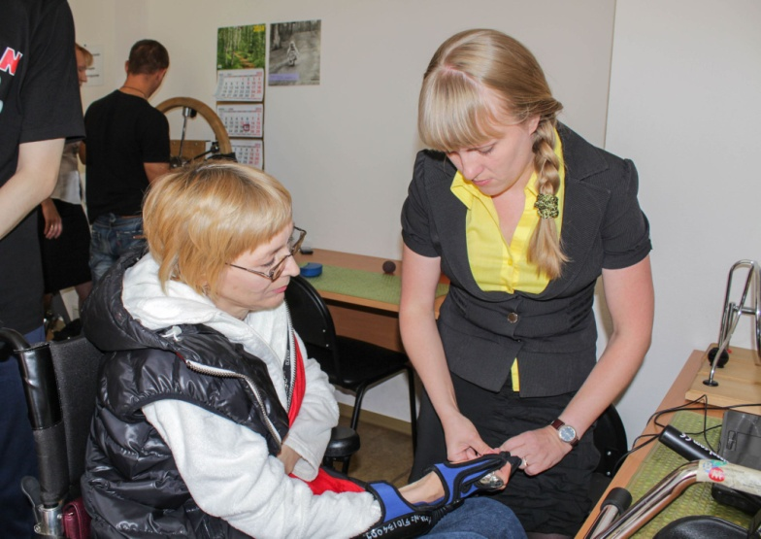
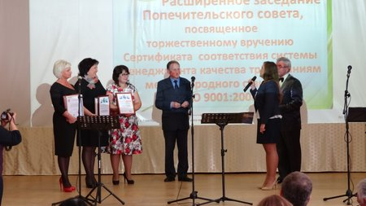
Предоставление социальных услуг
Система социального обслуживания
Свердловской области
по состоянию на 01.12.2016
172 организации в реестре поставщиков социальных услуг
168 государственных поставщиков социальных услуг
4 негосударственных поставщика социальных услуг
АНО НПСПО «Благое дело»
АНО «Детский санаторий «Изоплит»
АНО «Семья детям»
АНО «Центр социальной помощи и реабилитации «Альтернатива»

Slide 13
Государственная поддержка
социально ориентированных НКО
Динамика предоставления субсидий социально ориентированным некоммерческим организациям из средств областного и федерального бюджетов

Slide 14
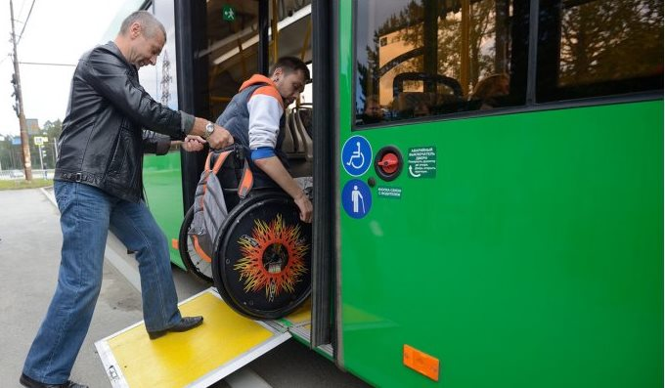
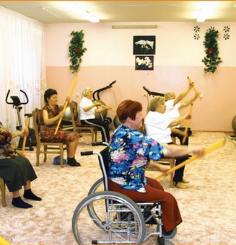
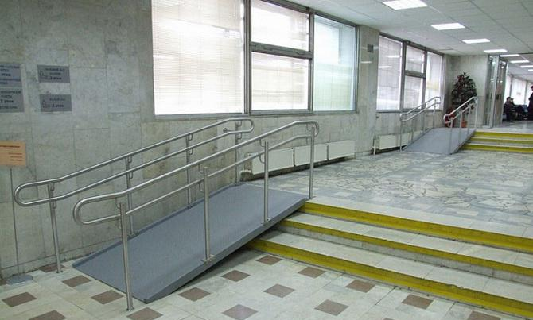

Комплексная программа Свердловской области «Доступная среда»
В 2016 году финансирование составило 130,2 млн. рублей
В 2016 году проводятся работы по созданию условий доступности для инвалидов и иных маломобильных граждан на 75 объектах
С 2016 года в образовательных организациях создаются условия для получения детьми-инвалидами качественного образования
Специальной литературой пополнилась областная библиотека для слепых
К 2016 году увеличилась до 50% доля инвалидов, положительно оценивающих отношение населения к проблемам инвалидов, в общей численности опрошенных инвалидов
Муниципальным музеям оказана поддержка (гранты) по созданию виртуальных музеев (выставок) в целях обеспечения доступности муниципальных музеев для инвалидов и других маломобильных групп населения на сумму 3 млн. рублей
В 5 учреждениях социального обслуживания проводятся ремонтные работы спортивных сооружений, приобретается спортивный инвентарь с учетом доступности для маломобильных групп населения
В 2016 году приобретен автобус, оборудованный для перевозки маломобильных групп населения на межмуниципальных маршрутах
Екатеринбург, сентябрь 2017 года

Slide 15
Система комплексной реабилитации и абилитации инвалидов
33 учреждения в сфере культуры
15 медицинских организаций, оказывающих услуги за счет ОМС
ПФ, ФСС, ГБ МСЭ
42 учреждения службы занятости
161 организация социального обслуживания населения
180 образовательных организаций,
5 профильных составов центральной психолого-медико-педагогической комиссии
15 учреждений организуют физкультурные занятия
В сфере социального обслуживания 161 организация
В сфере физической культуры
15 организаций
В сфере здравоохранения
44 организации
В сфере занятости
42 организации
В сфере образования
180 организаций
Федеральные ведомства (Пенсионный фонд, Фонд социального страхования, Главное бюро медико-социальной экспертизы)
В сфере культуры 33 организации

Slide 16
2017 год
Послание Президента Российской Федерации
Владимира Владимировича Путина
Федеральному Собранию Российской Федерации
Смысл всей нашей политики – это сбережение людей, умножение человеческого капитала как главного богатства России. Поэтому наши усилия направлены на поддержку традиционных ценностей и семьи, на демографические программы, улучшение экологии, здоровья людей, развитие образования и культуры.
Мы продолжим изменения в социальной сфере, чтобы она становилась ближе к людям, к их запросам, была более современной и справедливой. Социальные отрасли должны привлекать квалифицированных людей, талантливую молодёжь, поэтому мы повышаем и зарплаты специалистов, улучшаем условия их труда.
Особая примета нашего времени – широкое вовлечение граждан в самые разные благотворительные акции, Общественной палате и АСИ поручено заняться поддержкой волонтёрских и благотворительных движений, НКО.
Правительству России поручено совместно с законодателями завершить формирование чёткой правовой базы деятельности НКО – исполнителей общественно полезных услуг, установить требования к их компетенции, не устанавливая дополнительных бюрократических барьеров.

Slide 17
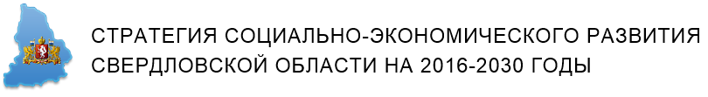
Направление
«Создание комфортной среды для жизни жителей Свердловской области»
Проекты
Счастливая семья
Создание семейно-ориентированной динамической системы социальной реабилитации
Формирование профилактической среды
Активное старшее поколение
Повышение качества и разнообразия социальных сервисов, предоставляемых пожилым гражданам
Обеспечение условий для социальной адаптации и интеграции в общественную жизнь пожилых людей
Доступная среда
Совершенствование системы комплексной реабилитации и абилитации инвалидов, включая детей-инвалидов
обеспечение доступной среды жизнедеятельности для инвалидов

Slide 18
Основные задачи
в сфере социальной защиты населения
Формирование и развитие рынка социальных услуг
Развитие системы менеджмента качества в государственных учреждениях социального обслуживания
Выполнение комплексной программы «Доступная среда». I Всемирный конгресс людей с ограниченными возможностями здоровья
Профилактика социального сиротства, приоритет семейного жизнеустройства детей-сирот и детей, оставшихся без попечения родителей
Укрепление семейных ценностей и традиций, профилактика и преодоление семейного неблагополучия
Применение принципов адресности и нуждаемости при предоставлении мер социальной поддержки
Создание оптимальной модели сети учреждений социального обслуживания и обеспечение своевременного и бесперебойного социального обслуживания населения Свердловской области

Slide 19

http://msp.midural.ru/

